Slide 1


Audiência Pública CPASF
(Ofício nº 72/2025-CPASF/PRES, de 14/08/2025)
Ricardo Pena – Diretor-Superintendente
(participação virtual)
Data: 20/agosto/2025 às 16h
1/41

Slide 2
Audiência Pública na CPASF/CD para esclarecer o déficit registrado em 2024 no montante de R$ 14 bilhões no Plano 1 da Previ-BB.
2

Slide 3

SUMÁRIO
RIC’s respondidas pela PREVIC + Auditoria TCU
Panorama do setor
Aspectos Legais
PREVIC: estrutura, mandato e fiscalização
Déficit não é prejuízo: plano 1 da Previ-bb
Desafios e Perspectivas
3

Slide 4
1. RIC’s + Auditorias TCU
4
4

Slide 5
RIC’s respondidas pela PREVIC:
RIC nº 867/2025 – Dep. Allan Garcês (12/05)
RIC nº 407/2025 – Dep. Sóstenes Cavalcante (16/04)
RIC nº 241/2025 – Dep. Mendonça Filho (07/04)
RIC nº 280/2025 – Depª. Chris Tonietto (07/04)
5

Slide 6
Auditoria da AudBancos/TCU na PREVIC:
Portaria de Fiscalização AudBancos nº 222, de 15/04/2025
Nota Técnica nº 743/2025/PREVIC/CGNA, 05/05/2025
Nota nº 241/2025/PREVIC/CGFD, 05/05/2025
Processo PREVIC/SEI nº 44011.003436/2025-63
Acordão 780/2025-Plenário
6

Slide 7
2. Panorama
4
7

Slide 8

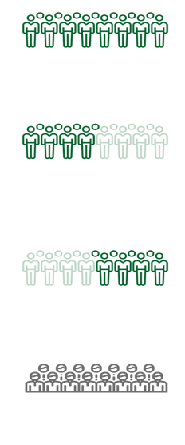
1. Panorama Geral – Previdência Complementar
8,3 milhões
população total
R$
1,36 trilhão
em ativos financeiros
(11%PIB)
Classe média
1.171
planos
de
benefícios
266
EFPC
3,9 milhões
participantes e assistidos
4,2 milhões
designados
4.323
patrocinadores
e instituidores
Valor médio do Benefício mensal:
Aposentadorias.......................R$ 7.177,00
Pensões.................................R$ 4.002,00
R$ 67 bilhões/ano de arrecadação
R$ 114 bilhões pagos em benefícios em 2024
8
3

Slide 9
Portfólio de Investimentos das EFPC – R$ 1,36 tri
69% - Carteira Terceirizada (3.600 Fundos/CVM)
31% - Carteira Própria
9
23

Slide 10
3. Aspectos Legais
4
10

Slide 11
Da Ordem Social (CF)
Seguridade Social
Saúde (arts. 196 a 200)
Previdência Social (arts. 201 e 202)
Assistência Social (art. 203)
11

Slide 12
Previdência Social no Brasil
Regimes de Previdência
Regime Geral
Previdência Complementar
Regimes Próprios
Aberta
Fechada
12

Slide 13
CF: EC 20/1998
Art. 202: O regime de previdência privada, de caráter complementar e organizado de forma autônoma em relação ao regime geral de previdência social, será facultativo, baseado na constituição de reservas que garantam o benefício contratado, e regulado por lei complementar.
§ 1º A lei complementar de que trata este artigo assegurará ao participante de planos de benefícios de entidades de previdência privada o pleno acesso às informações relativas à gestão de seus respectivos planos.
§ 2º As contribuições do empregador, os benefícios e as condições contratuais previstas nos estatutos, regulamentos e planos de benefícios das entidades de previdência privada não integram o contrato de trabalho dos participantes, assim como, à exceção dos benefícios concedidos, não integram a remuneração dos participantes, nos termos da lei.
§ 3º É vedado o aporte de recursos a entidade de previdência privada pela União, Estados, Distrito Federal e Municípios, suas autarquias, fundações, empresas públicas, sociedades de economia mista e outras entidades públicas, salvo na qualidade de patrocinador, situação na qual, em hipótese alguma, sua contribuição normal poderá exceder a do segurado.
§ 4º Lei complementar disciplinará a relação entre a União, Estados, Distrito Federal ou Municípios, inclusive suas autarquias, fundações, sociedades de economia mista e empresas controladas direta ou indiretamente, enquanto patrocinadoras de entidades fechadas de previdência privada, e suas respectivas entidades fechadas de previdência privada.
§ 5º A lei complementar de que trata o parágrafo anterior aplicar-se-á, no que couber, às empresas privadas permissionárias ou concessionárias de prestação de serviços públicos, quando patrocinadoras de entidades fechadas de previdência privada.
§ 6º A lei complementar a que se refere o § 4º deste artigo estabelecerá os requisitos para a designação dos membros das diretorias das entidades fechadas de previdência privada e disciplinará a inserção dos participantes nos colegiados e instâncias de decisão em que seus interesses sejam objeto de discussão e deliberação.
13

Slide 14
Arcabouço Legal e Regulatório
Leis Complementares nºs 108 e 109, de 2001.
Leis nºs 11.053, de 2004, 11.196, de 2005 e 14.843, de 2024 (regime tributário)
Lei nº 12.154, de 2009 (PREVIC; TAFIC)
Decretos nºs 11.241, de 2022 (Estrutura da PREVIC) e 7.123 (CNPC e CRPC), de 2010
Decreto nº 4.942, de 2003 (regime disciplinar)
Resoluções e Recomendações do CNPC
Resoluções do CMN (4994/2022 e 5202/2025)
Resolução PREVIC nº 23, de 2023
Portaria PREVIC nº 861, de 2024 (Regimento Interno)
14

Slide 15
O papel do Estado
Lei Complementar n° 109/2001
Art. 3° A ação do Estado será exercida com o objetivo de:
I - formular a política de previdência complementar;
II - disciplinar, coordenar e supervisionar as atividades reguladas por esta Lei Complementar, compatibilizando-as com as políticas previdenciária e de desenvolvimento social e econômico-financeiro;
III - determinar padrões mínimos de segurança econômico-financeira e atuarial, com fins específicos de preservar a liquidez, a solvência e o equilíbrio dos planos de benefícios, isoladamente, e de cada entidade de previdência complementar, no conjunto de suas atividades;
IV - assegurar aos participantes e assistidos o pleno acesso às informações relativas à gestão de seus respectivos planos de benefícios;
V - fiscalizar as entidades de previdência complementar, suas operações e aplicar penalidades; e
VI - proteger os interesses dos participantes e assistidos dos planos de benefícios.
15

Slide 16
Previdência Complementar Fechada
Atores do setor - Quadro resumo
Conselho Nacional de Previdência Complementar
CNPC
(Regulação)
Câmara de Recursos da Previdência Complementar
CRPC
(Instância recursal)
EFPC
Entidade Fechada de Previdência Complementar
(Operação)
Superintendência Nacional de Previdência Complementar
PREVIC
(Supervisão)
Ministério da Previdência Social
MPS
(Formulação de política)
Patrocinadores
Participantes
16

Slide 17
Política de Investimentos (5 anos) – limites máximos
Resolução CMN nº 4994/2022 (alterada pela Resolução CMN nº 5202/2025):
Renda Fixa: TPF/Título Público Federal até 100%; Título Privado (bancos, fundos) até 80%; Título Privado (empresas, debentures, cédulas rurais) até 20%;
Renda Variável: ações negociadas na bolsa entre 50-70% (segmento de governança); 10% em BDR/ETF’s; 3% e, certificados de ouro;
Estruturado: até 20% em FIP, Multimercados, COE, mercado de acesso na B3;
Imobiliário: até 20% em Fundos Imobiliários, CRI, CCI
Operações com Participantes: até 15% (consignações e financiamento imobiliário)
Exterior: até 10% via fundos de investimento registrados na CVM
4
17

Slide 18
4. PREVIC: mandato
legal e estrutura
4
18

Slide 19

2. PREVIC: estrutura e mandato legal (Lei nº 12.154, de 2009):
Art. 1º Fica criada a, autarquia de natureza especial, dotada de autonomia administrativa e financeira e patrimônio próprio, vinculada ao Ministério da Previdência Social, com sede e foro no Distrito Federal e atuação em todo o território nacional.
...
Art. 2º Compete à PREVIC:
I - proceder à fiscalização das atividades das entidades fechadas de previdência complementar e de suas operações;
II - apurar e julgar infrações e aplicar as penalidades cabíveis;
III - expedir instruções e estabelecer procedimentos para a aplicação das normas relativas à sua área de competência, de acordo com as diretrizes do Conselho Nacional de Previdência Complementar;
IV - autorizar:
a) a constituição e o funcionamento das EFPC, bem como a aplicação dos respectivos estatutos e regulamentos de planos de benefícios;
b) as operações de fusão, de cisão, de incorporação ou de qualquer outra forma de reorganização societária, relativas às entidades fechadas de previdência complementar;
c) a celebração de convênios e termos de adesão por patrocinadores e instituidores, bem como as retiradas de patrocinadores e instituidores; e
d) as transferências de patrocínio, grupos de participantes e assistidos, planos de benefícios e reservas entre entidades fechadas de previdência complementar;
...VI - decretar intervenção e liquidação extrajudicial das entidades fechadas de previdência complementar, bem como nomear interventor ou liquidante, nos termos da lei;
VII - nomear administrador especial de plano de benefícios específico, podendo atribuir-lhe poderes de intervenção e liquidação extrajudicial;
VIII - promover a mediação e a conciliação entre entidades fechadas de previdência complementar e entre estas e seus participantes, assistidos, patrocinadores ou instituidores, bem como dirimir os litígios;
IX - enviar relatório anual de suas atividades ao Ministério da Previdência Social e, por seu intermédio, ao Presidente da República e ao Congresso Nacional.
19

Slide 20
2. PREVIC: estrutura e mandato legal (Lei nº 12.154, de 2009):
i. Pessoal: 248 servidores (116 próprios + 132 cedidos (auditores fiscais da RFB e procuradores federais da AGU)
ii. Orçamento 2025/TAFIC-Taxa de Fiscalização e Controle da Previdência Complementar (fato gerador: poder de polícia da PREVIC): R$ 96 milhões (44% contingenciamento pela SOF/MP)
iii. 46 Contratos Administrativos
iv. Sede em Brasília/DF + 05 Escritórios (SP, RJ, BHZ, POA e REC)
20
9

Slide 21
Estrutura da PREVIC (organograma)
Diretoria Colegiada
Diretor Superintendente
Diretoria de Administração
Diretoria de Licenciamento
Diretoria de Fiscalização e Monitoramento
Diretoria de Normas
Procuradoria Federal
Ouvidoria
Corregedoria
Auditoria Interna
21

Slide 22
Matriz de Risco – Fiscalização (SBR)
Alta probabilidade
Baixo impacto
Alta probabilidade
Alto impacto
Probabilidade
in loco - PAF
Fatores de Riscos:
Déficit
Dívida
Governança
Investimentos
Premissas Atuariais
Denúncias
segmentação | EFPC
S1 | 10
S2 | 75
S3 | 101
S4 | 73
TOTAL | 259
Baixa probabilidade
Baixo impacto
Baixa probabilidade
Alto impacto
Impacto
22

Slide 23


Estrutura de Supervisão da PREVIC
Administração Especial, Intervenção ou Liquidação
Intervenção
Aplicação de penalidade (DECRETO)
Sanções punitivas
Determinações e TAC
Fazer cumprir
Recomendações
Proteção e orientação
Emissão de relatório com sugestões
(comply or explain)
Fonte: figure 14 - PREVIC’s 2012 Enforcement Pyramid (Report nº. 74907-BR Brazil Risk-based Supervision (RBS) of Brazilian Closed Pension Funds, p. 60)
23

Slide 24
Procedimentos Fiscais realizados pela PREVIC no período de 2021 a jun-2025.
itens | 2021 | 2022 | 2023 | 2024 | jun/25
1. Fiscalizações diretas nas EFPC | 46 | 53 | 56 | 76 | 74**
2. Determinações | 34 | 42 | 69 | 207 | 18
3. Recomendações | 37 | 47 | 77 | 283 | 51
4. AI/Autos de Infração | 7 | 4 | 4 | 1 | 5
5. TAC firmados* | 0 | 0 | 1 | 1 | 0
6. Representações Administrativas | 2 | 4 | 0 | 0 | 0
7. Representações Penais | 0 | 0 | 0 | 1 | 0
Fonte: CGFD/DIFIS-PREVIC.
*Atualmente, há 3 TAC em andamento: Postalis, Ciasprev e Agros
** Das quais 10 já foram finalizadas
24

Slide 25
5. Déficit não é prejuízo
O resultado negativo apurado em 2024 no Plano 1 não configura prejuízo financeiro, pois não houve realização (venda) dos ativos, isto é, houve sim apenas oscilação no preço dos ativos financeiros (IBOVESPA caiu 10,35% e IMA-B5+ recuou 8,63%) pertencentes aos segmentos de aplicação da carteira de investimentos do plano de benefícios, mas a Previ-BB não vendeu sua participação.
4
25

Slide 26
Regime Financeiro - CAPITALIZAÇÃO
RESERVA CONSTITUÍDA
FASE DO
BENEFÍCIO
P₁ P₂ P₃ P₄ ...........................P_{N}
C₁ C₂ C₃ C₄ ..........................C_{n}
FASE CONTRIBUTIVA
RESERVA GARANTIDORA
26

Slide 27
Solvência dos planos de benefícios: Brasil e países OECD
Crise Subprime/USA
Pandemia
Covid-19
Fonte: https://www.oecd.org/content/dam/oecd/en/publications/reports/2024/11/pension-markets-in-focus-2024_54fb4783/b11473d3-en.pdf
Elaboração: PREVIC.
27
35

Slide 28
Resultado das EFPC/BR: déficit vs. superávit
28
34

Slide 29
Resolução CNPC nº 30/2018
Dispõe sobre as condições e os procedimentos a serem observados pelas entidades fechadas de previdência complementar na apuração do resultado, na destinação e utilização de superávit e no equacionamento de déficit dos planos de benefícios de caráter previdenciário que administram, bem como estabelece parâmetros técnico-atuariais para estruturação de plano de benefícios, e dá outras providências.
Regulamentação:
Res. PREVIC nº 23/2023 (Cap. III – Das Regras Atuariais - arts. 47 a 99);
Portaria PREVIC nº 835/2020 (estudos de adequação de hipóteses atuariais e requerimentos de autorização para utilização de taxa de juros fora do intervalo).
29

Slide 30
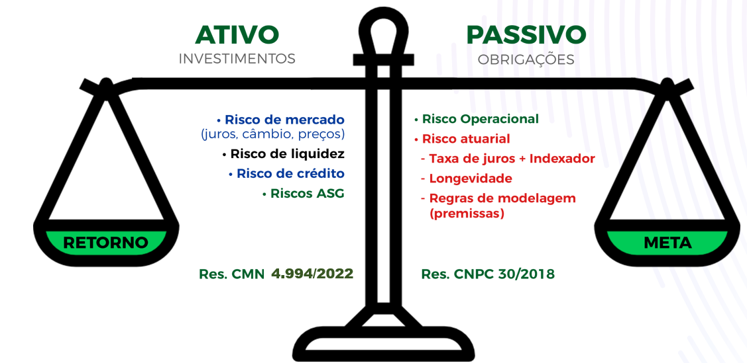
Plano de Benefícios
Equilíbrio Econômico-Financeiro e Atuarial
(alt. Pela Res. CMN 5.202/2025)
Política de Investimentos
30

Slide 31
Resultado Atuarial
LC 109, art. 18, § 3º As reservas técnicas, provisões e fundos de cada plano de benefícios e os exigíveis a qualquer título deverão atender permanentemente à cobertura integral dos compromissos assumidos pelo plano de benefícios, ressalvadas excepcionalidades definidas pelo órgão regulador e fiscalizador.
Patrimônio de Cobertura
Provisões Matemáticas
Equilíbrio
(PLC = PM)
1
LC 109, Art. 21. O resultado deficitário nos planos ou nas entidades fechadas será equacionado por patrocinadores, participantes e assistidos, na proporção existente entre as suas contribuições, sem prejuízo de ação regressiva contra dirigentes ou terceiros que deram causa a dano ou prejuízo à entidade de previdência complementar.
§ 1º O equacionamento referido no caput poderá ser feito, dentre outras formas, por meio do aumento do valor das contribuições, instituição de contribuição adicional ou redução do valor dos benefícios a conceder, observadas as normas estabelecidas pelo órgão regulador e fiscalizador.
Patrimônio de Cobertura
Provisões Matemáticas
Déficit Atuarial
(PLC < PM)
2
Déficit Atuarial
LC 109, Art. 20. O resultado superavitário dos planos de benefícios das entidades fechadas, ao final do exercício, satisfeitas as exigências regulamentares relativas aos mencionados planos, será destinado à constituição de reserva de contingência, para garantia de benefícios, até o limite de vinte e cinco por cento do valor das reservas matemáticas.
§ 1º Constituída a reserva de contingência, com os valores excedentes será constituída reserva especial para revisão do plano de benefícios.
Patrimônio de Cobertura
Provisões Matemáticas
Superávit Atuarial
(PLC > PM)
3
Superávit
Atuarial
31

Slide 32
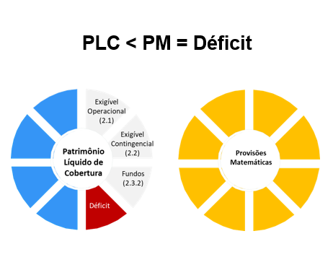
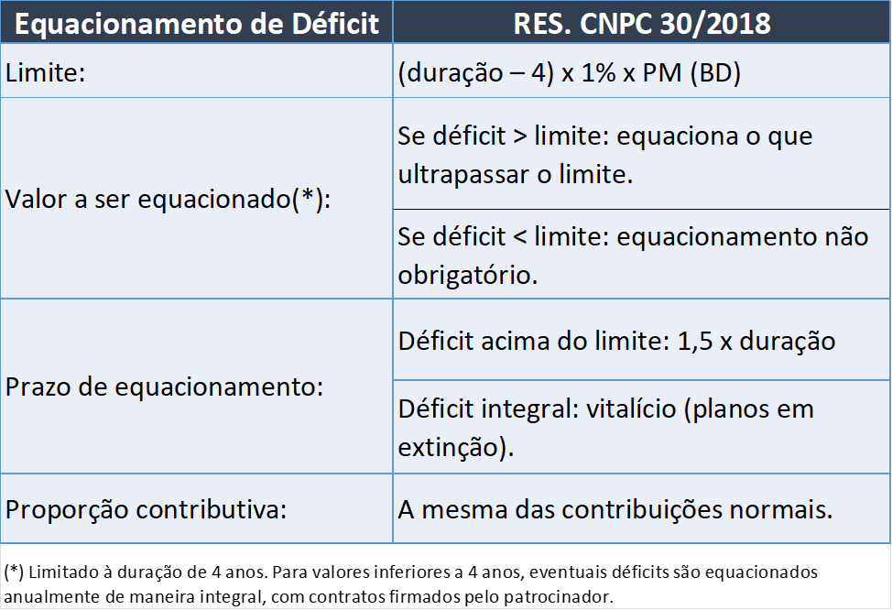
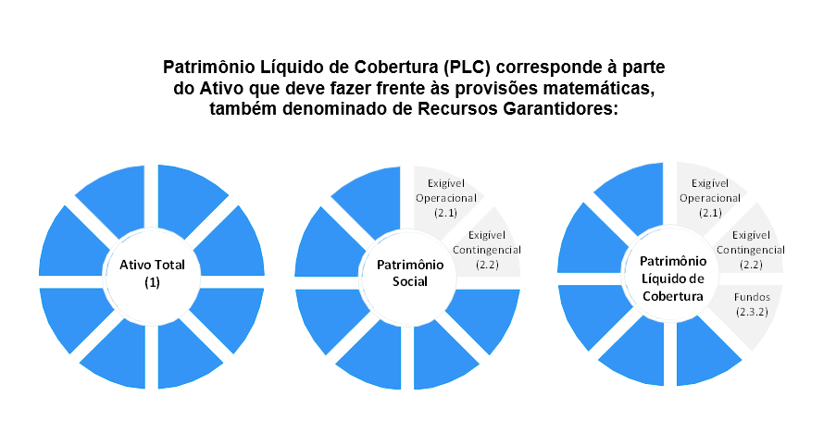
Tratamento do Resultado Atuarial
Déficit Atuarial
32

Slide 33
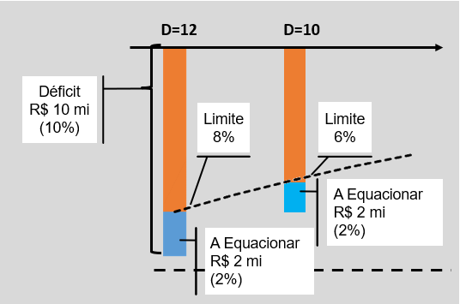
Equacionamento de déficits
Exemplo de aplicação:
Plano BD em extinção.
PM = R$ 100 milhões.
Déficit Atuarial = R$ 10 milhões (10% das PM).
Duração do passivo = 12 anos.
PED/Planos de Equacionamento de Déficit:
250 planos c/déficit e cobrança de contribuição extraordinária (acima do intervalo de tolerância).
33

Slide 34
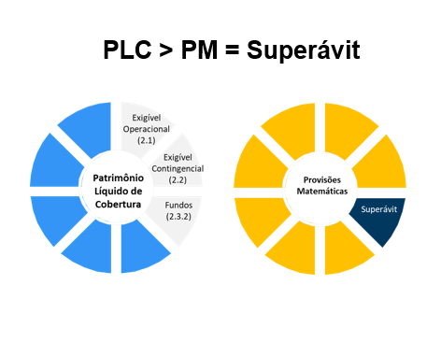
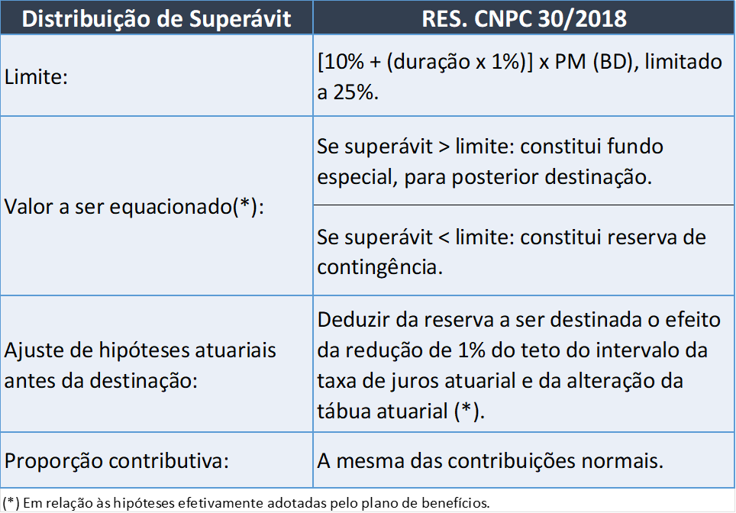


Tratamento do Resultado Atuarial
Superávit Atuarial
Destinação de Superávit:
436 planos superávit e destinação de reserva especial (benefício adicional). Ex: Valia, Sistel, Telos, Neós.
34

Slide 35
5.1. Plano 1 da Previ-BB
Plano BD (fechado em 1997); 106.757 participantes e assistidos (97%), PL: R$ 239 bilhões (64% em RF, 26% em RV, 6% em imóveis e 4% outros; estratégia de “imunização”/LDI (NTN-B com IPCA+7%a.a): 45% (2020 em RV), R$ 16,5 bilhões pagamento benefícios em 2024, R$ 3,2 bilhões em arrecadação previdenciária, 526 empregados, Orçamento anual (PGA) de R$ 424 milhões, taxa de administração 0,143%a.a.
4
35

Slide 36
- 1.709.100.139
36
9

Slide 37
9
37

Slide 38
Intervalo de Tolerância para PED – art. 29 da Resolução CNPC nº 30/2018
Limite de Déficit Técnico Acumulado = 1% x (duração do passivo – 4) x Provisão Matemática.
Na situação do Plano de Benefícios 1 da Previ/BB, tendo-se em vista que a duração do passivo do plano é de 130 meses (ou aproximadamente 10,83 anos), o Limite do Déficit Técnico Acumulado (LDTA) em dez/2024 é de:
Plano 1 da PREVI-BB - Limite de LDTA = 1% x (10,83 - 4,00) x R$ 212,150 bilhões = R$ 14,49 bilhões
i. Índice de Solvência do Plano (dez/2024): 98,5%
ii. Política de Investimentos do P1 vem sendo cumprida com disciplina e rebalanceamento tático na gestão do portfólio dos ativos financeiros
iii. Déficit apurado em 2024 no P1 da Previ-bb é resultado conjuntural inerente a um plano previdenciário num regime de capitalização financeira
4
38

Slide 39
6. Desafios e Perspectivas
4
39

Slide 40
Desafios e Perspectivas
Fomento da Previdência Complementar: Plano Nacional (COFOM)
Investimentos: diversificação do portfólio e pauta ASGI
Fortalecer a Governança das Entidades
Proporcionalidade regulatória/normativa do CNPC/PREVIC-MPS
Revisão/Atualização do Decreto Sancionador nº 4.942, de 2003
13
40

Slide 41


Obrigado!
41/41
4

